Slide 2

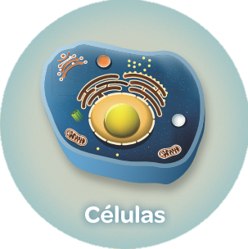
Qual é o papel da função excretora?
Da atividade das células do corpo humano resultam diversas substâncias, algumas das quais são desnecessárias, tóxicas ou estão em excesso no organismo e têm de ser eliminadas – produtos de excreção.
AR EXPIRADO
Eliminação de dióxido de
carbono e vapor de água.
SUOR
Eliminação de água, sais minerais, ureia, etc.
FUNÇÃO EXCRETORA
Elimina, para o exterior do organismo, os produtos de excreção e controla a quantidade de sais minerais no organismo.
URINA
Eliminação de água, sais minerais, ureia. ácido úrico, etc.

Slide 3
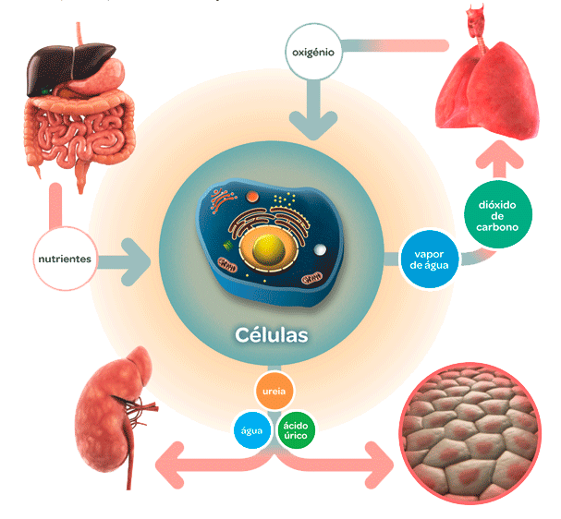
Como são transportados os produtos de excreção?
Que substâncias são essenciais às células do nosso organismo?
Oxigénio e nutrientes
Que produtos de excreção são eliminados através dos rins e da pele?
Ureia, água e ácido úrico
O dióxido de carbono é um dos produtos de excreção libertados através da urina. V ou F?
FALSO
Que sistema transporta os produtos de excreção resultantes da atividade das células?
Sistema circulatório

Slide 4
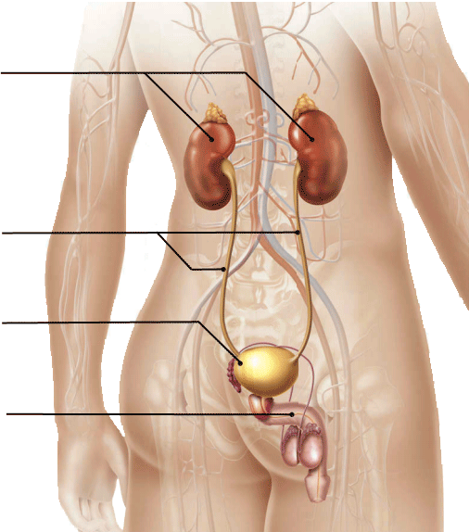
Como é constituído o sistema urinário?
O sistema urinário humano tem como função filtrar o sangue, de modo a remover substâncias desnecessárias ou prejudiciais ao organismo.
É constituído por:
Rins
Filtração do sangue e formação da urina.
2 RINS
Ureteres
Condução da urina até à bexiga.
2 URETERES
Bexiga
Armazenamento da urina.
BEXIGA
Uretra
URETRA
Condução da urina até ao exterior.

Slide 5
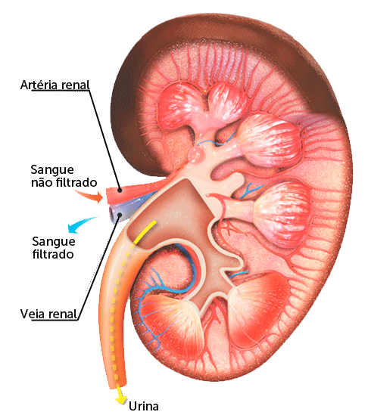
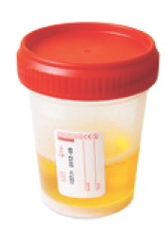
Como se forma e qual é a constituição da urina?
É possível identificar diferentes regiões nos rins. Os rins são órgãos muito ricos em vasos sanguíneos de modo a efetuar a filtração do sangue e permitir a formação da urina!
Transporte de sangue até ao rim através da artéria renal.
1
Filtração do sangue no rim.
2
3
O sangue filtrado sai do rim através da veia renal.
COMPOSIÇÃO DA URINA
4
A urina é transportada até à bexiga.
Água (95%), sais minerais, ureia, ácido úrico e outras substâncias.
5
A urina é expelida do corpo.

Slide 6

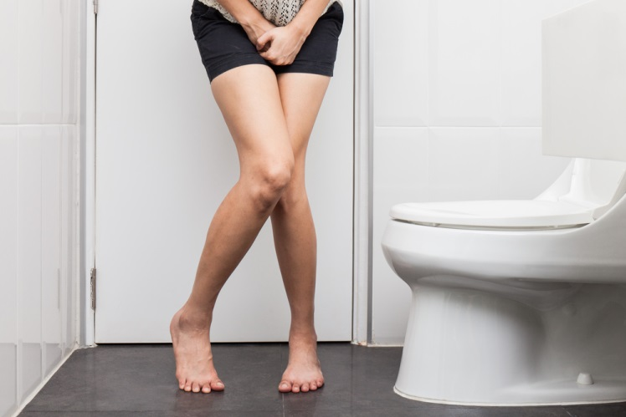
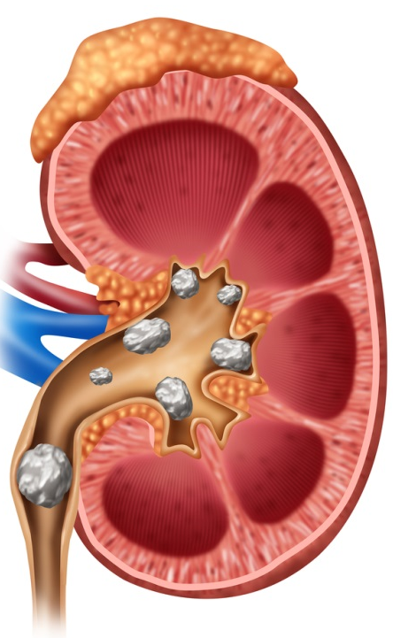
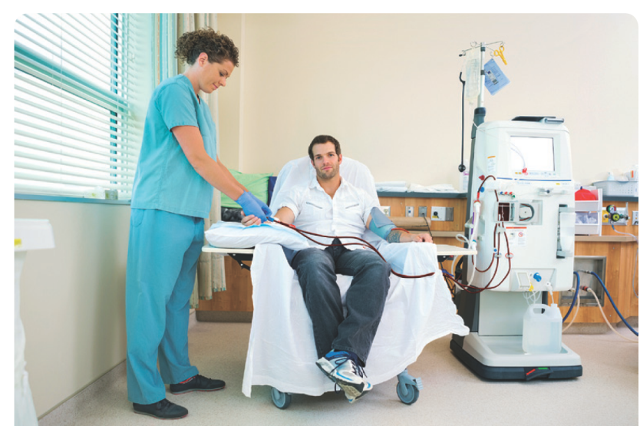
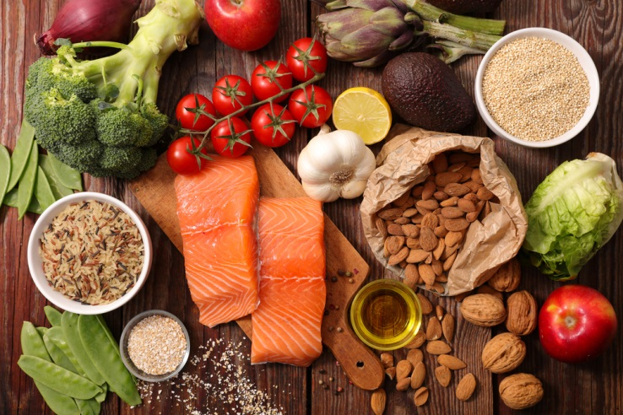
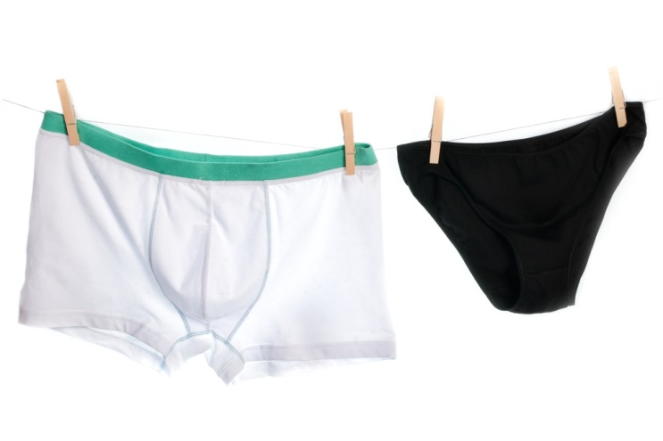
Como manter a saúde do sistema urinário?
O sistema urinário pode ser afetado por algumas infeções ou doenças. Adotar um estilo de vida saudável pode ajudar a preveni-las!
INGERIR MUITA ÁGUA
(PELO MENOS 1,5 L/DIA)
LIBERTAR A URINA SEMPRE QUE NECESSÁRIO
CÁLCULOS RENAIS
TER CUIDADO COM O SAL, AS CARNES VERMELHAS AS BEBIDAS ALCOÓLICAS
MANTER A HIGIENE DOS ÓRGÃOS GENITAIS E DA ROUPA INTERIOR
INSUFICIÊNCIA RENAL

Slide 7
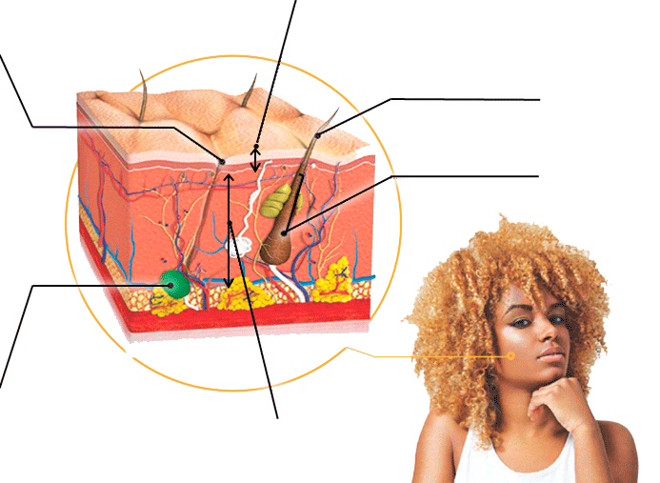

Qual é a importância da pele na função excretora?
A pele é o maior órgão do corpo humano.
Desempenha importantes funções:
EPIDERME
FUNÇÃO REGULADORA
(Permite a regulação da temperatura corporal)
Poro
Pelo
FUNÇÃO PROTETORA
(Impede a entrada de organismos estranhos)
Glândula sebácea
FUNÇÃO EXCRETORA
(Elimina substâncias tóxicas - suor)
Glândula sudorípara
DERME

Slide 8
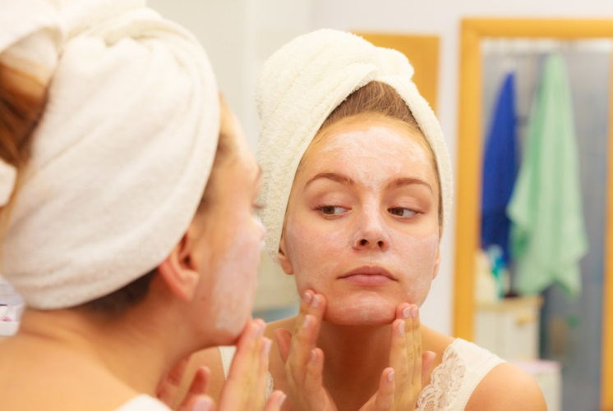
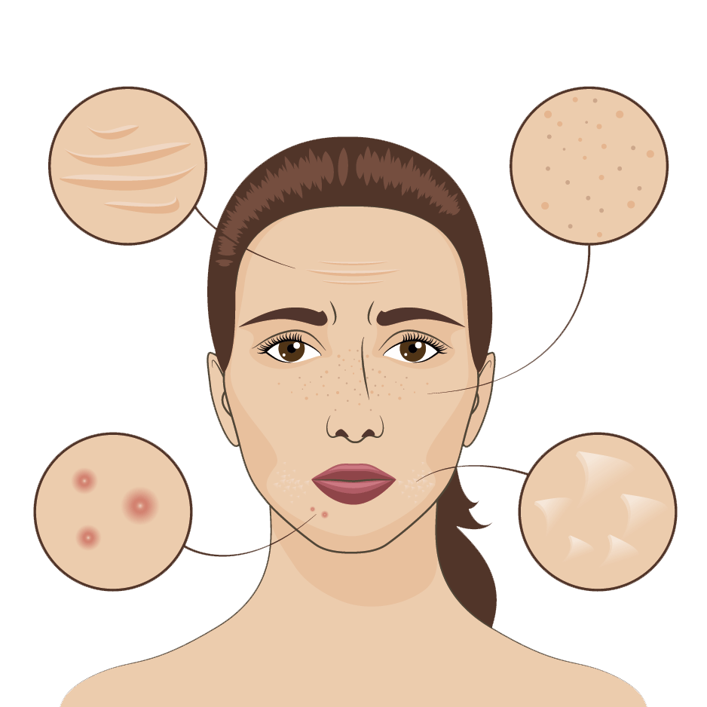



Que cuidados ter com a pele?
A saúde da pele depende dos cuidados que temos com ela!
INGERIR MUITA ÁGUA
(PELO MENOS 1,5 L/DIA)
HIGIENIZAR E HIDRATAR A PELE
RUGAS
PONTOS NEGROS
EVITAR A EXPOSIÇÃO PROLONGADA AO SOL E USAR PROTETOR SOLAR
USAR ROUPAS POUCO APERTADAS E LIMPAS
ACNE
MELANOMA

Slide 9
RESUMINDO...
QUAL É O PAPEL DA FUNÇÃO EXCRETORA?
A é o processo pelo qual as substâncias desnecessárias, ou em excesso são libertadas para o exterior do corpo humano (produtos de excreção). A função excretora permite também controlar a quantidade de sais minerais no organismo. Os produtos de excreção são água, sais minerais, dióxido de carbono e outras substâncias como, por exemplo, ácido úrico e .
COMO SÃO TRANSPORTADOS OS PRODUTOS DE EXCREÇÃO?
O transporta o oxigénio e os nutrientes até às células, que os utilizam para o
desenvolvimento do organismo. Da atividade das células resultam produtos de excreção que são, também, transportados pelo sangue até diversos órgãos excretores.
COMO É CONSTITUÍDO O SISTEMA URINÁRIO?
O sistema urinário é constituído por dois rins, dois , bexiga e uretra. Os rins filtram o sangue e formam a urina, os ureteres conduzem-na até à , esta armazena-a. A uretra permite a expulsão da urina para o exterior.
sangue
excreção
tóxicas
água
ureteres
ureia
temperatura
tóxicas
sangue
ureia
artérias
bexiga
ureteres
higiene
bexiga
excreção
veias

Slide 10
RESUMINDO...
COMO SE FORMA E QUAL É A CONSTITUIÇÃO DA URINA?
A formação da urina envolve o transporte de sangue contendo produtos de excreção até aos rins, através das renais. O rim filtra o sangue retirando-lhe alguns desses produtos de excreção que constituirão a urina. O sangue filtrado abandona os rins através das renais. A urina segue dos rins para a bexiga, onde ficará até a sua expulsão.
A urina é é constituída maioritariamente por (95%), sais minerais, ureia, ácido úrico e outras substâncias.
QUAL É A IMPORTÂNCIA DA PELE NA FUNÇÃO EXCRETORA?
A pele impede a entrada de organismos estranhos no organismo, regula a superficial do corpo e elimina substâncias tóxicas através do suor (função excretora). A pele é formada por epiderme e derme e possui glândulas sudoríparas e glândulas sebáceas.
QUE CUIDADOS TER COM A PELE?
A pele é o maior órgão do corpo humano. Para o manter saudável devemos: manter uma alimentação equilibrada e saudável, ingerir pelo menos 1,5 L de água por dia, manter bons hábitos de do corpo e da roupa, hidratá-la e evitar a exposição excessiva ao sol.
artérias
água
veias
água
temperatura
temperatura
artérias
higiene
higiene
veias

